Slide 1

RutaBrasa
Sistema multi-agente con Groq para planificar el reparto de una distribuidora en Lima
Las Grills · Caso 3: Planificador logístico
Jimena Gurbillon · Maria Surco · Nayeli Guzman · Bihonda Epiquien · Andrea Coa
Hackathon 7 · Planificación y Toma de Decisiones en IA · UTEC · 14 de octubre de 2026
Notes:
Presentar al equipo y el caso. Frase clave: cada mañana el jefe de despacho decide qué vehículo lleva cada pedido; nuestro sistema le da tres alternativas medidas y una recomendación justificada.

Slide 2




El problema: cada mañana, ~19 pedidos y 5 vehículos
Contexto
Distribuidora (ficticia) en Surquillo que abastece a pollerías y parrillas con carne refrigerada, carbón y abarrotes.
×1.7
tiempo de viaje en hora punta (7:00–10:00)
Decisión a apoyar
Qué vehículo lleva cada pedido, en qué orden y si alguno hace una segunda vuelta.
73%
de la carga es refrigerada: cadena de frío
Usuario
El jefe de despacho aprueba; choferes y área comercial usan las hojas de ruta y las ETA.
8:00–12:30
ventanas de recepción, antes del almuerzo
Impacto
Planificar en ~2 min en vez de ~45 y saber antes de salir qué pedidos no se van a cumplir.
Criterios:
Factibilidad (dura)
Puntualidad
Costo
Tiempo total
Robustez
Complejidad
Notes:
El peso de cada criterio depende del objetivo del día (input 5). La factibilidad es una restricción dura: capacidad, frío, prohibiciones y cobertura.

Slide 3



Cuatro agentes, cuatro formas distintas de fallar
1 · Analista
qwen3.8-27b · 6 tools
2 · Planificador
gpt-oss-120b · JSON estricto
3 · Evaluador
gpt-oss-120b · 2 tools
4 · Decisor
gpt-oss-120b · JSON estricto
Traduce el prompt en cambios validados en el estado.
Propone 3 estrategias; el código agrega una línea base H.
Simula y compara tiempo, costo, complejidad y riesgo.
Elige, justifica y deja riesgos y checklist.
Inventar datos → tools que validan
Variantes cosméticas → 3 lógicas obligatorias
Opinar sin medir → simular es obligatorio
Cifras inventadas → auditoría
¿Por qué no 3? quien propone no debe evaluarse a sí mismo, y quien mide no debe decidir.
¿Por qué no 5? verificar capacidad y ventanas es cálculo: lo hace un simulador determinista, no otro LLM (exacto, gratis y ahorra ~25% de tokens).
Notes:
Principio de diseño: el LLM interpreta y juzga; el código calcula y verifica. Azul = agentes con tools; naranja = agentes que razonan sobre datos verificados.

Slide 4
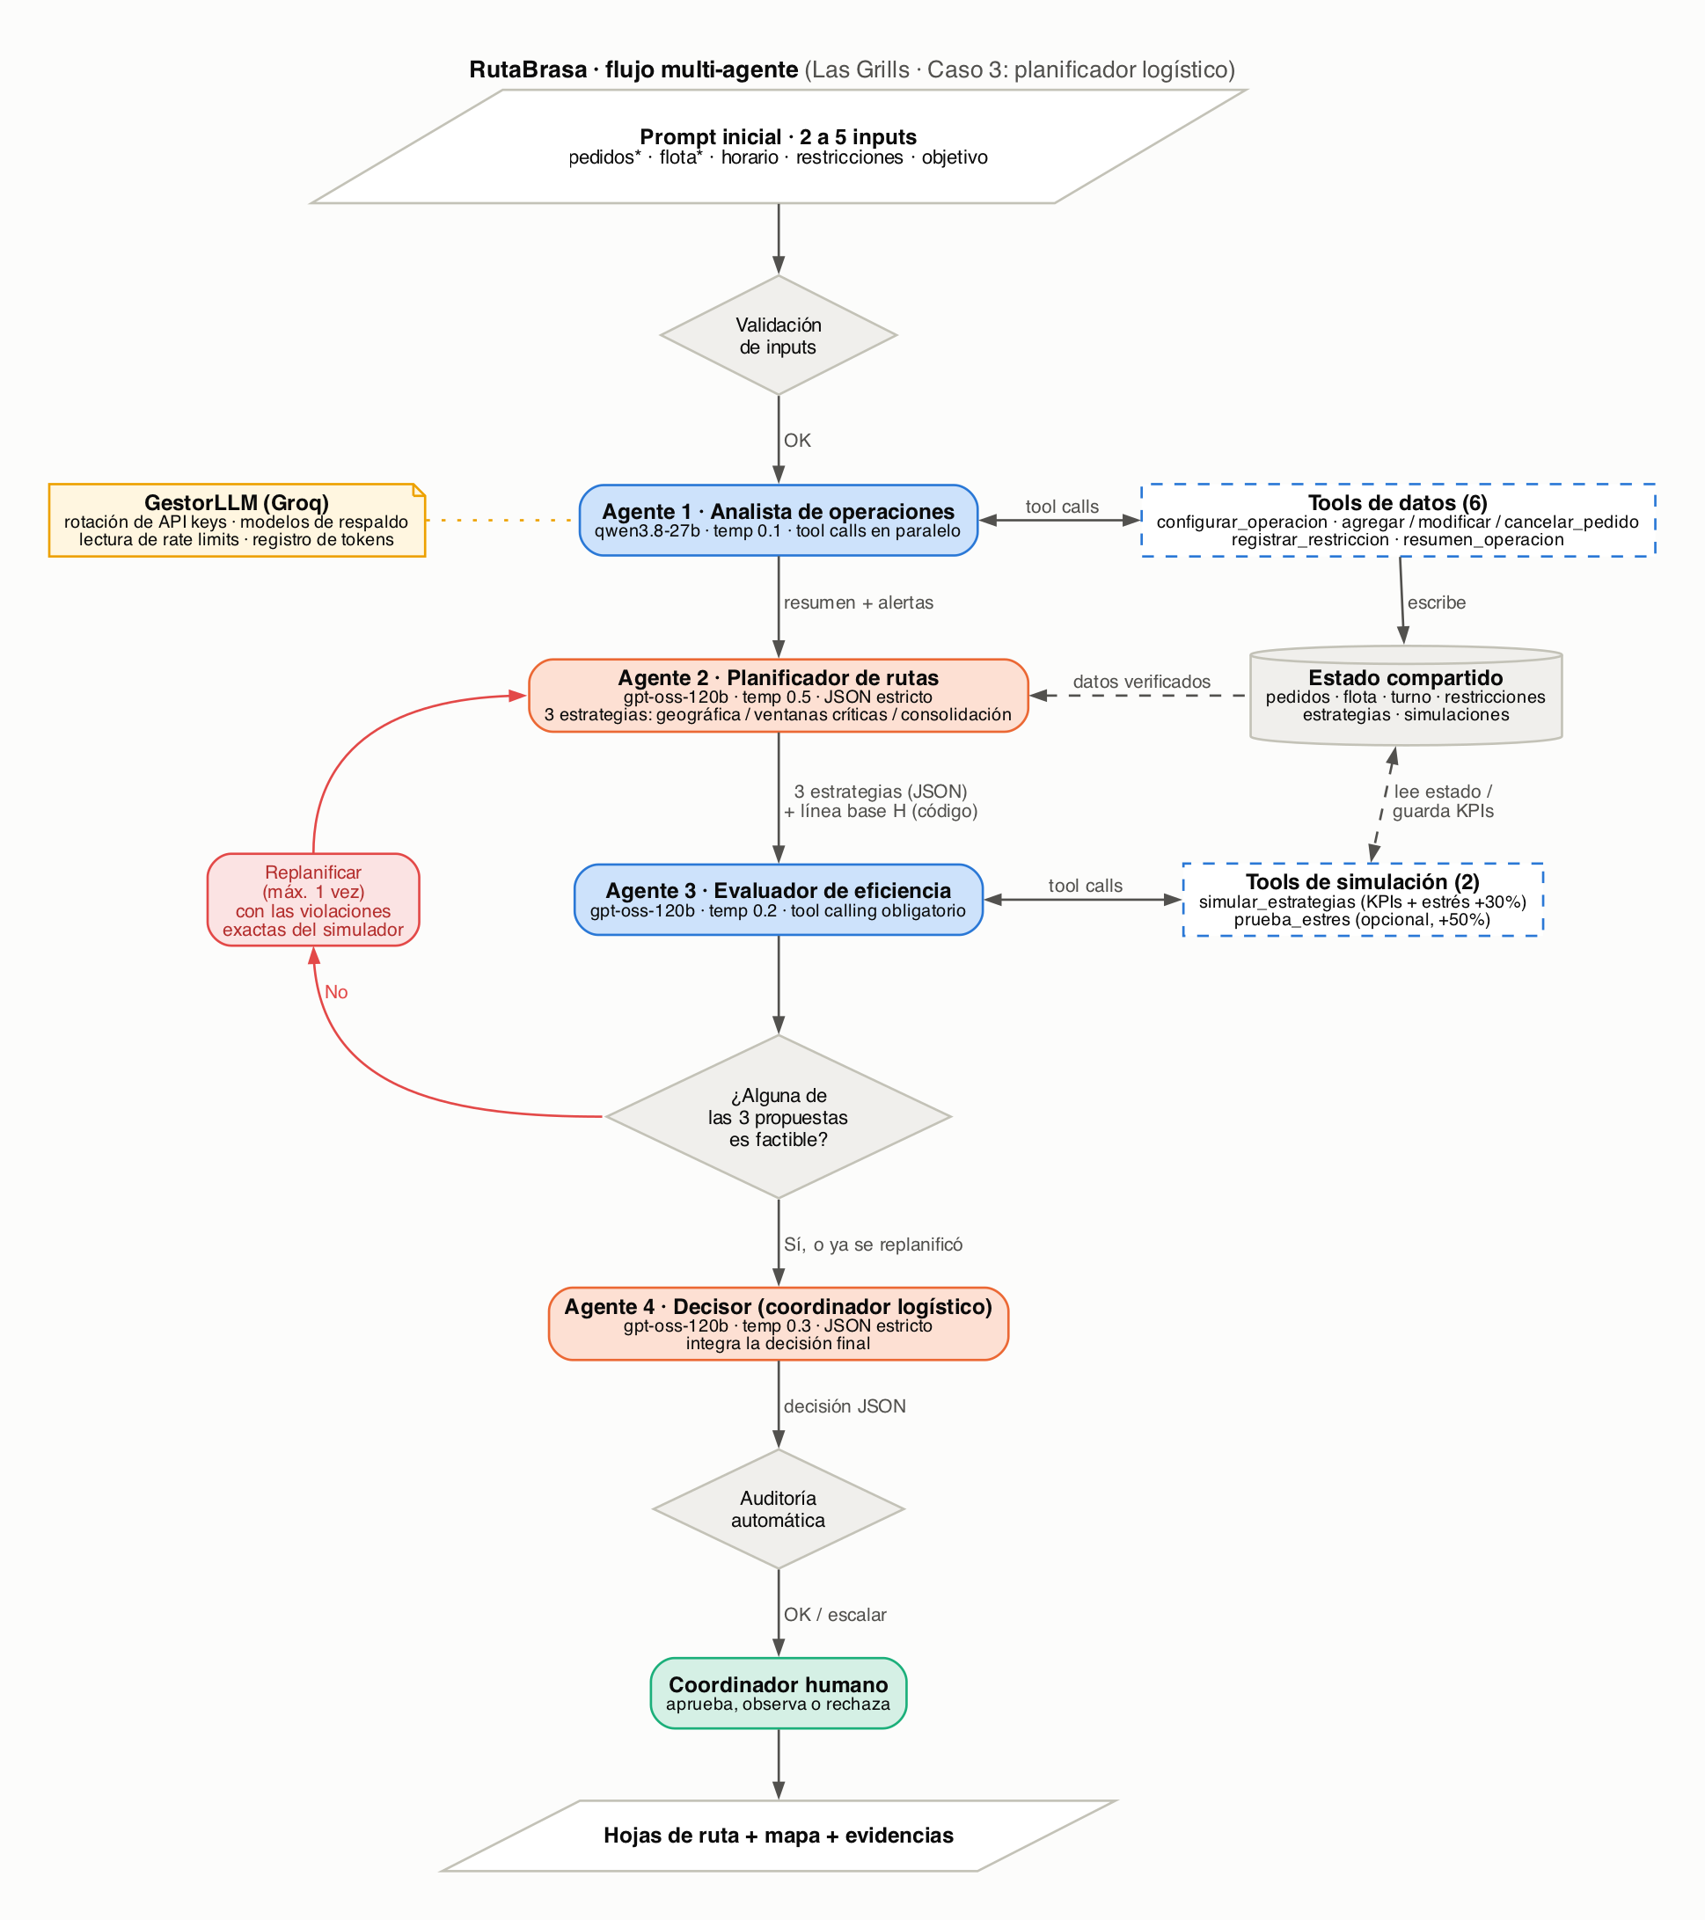
Flujo: secuencial, con un bucle de replanificación
1
Orden
Analista → Planificador → Evaluador → Decisor → coordinador humano.
2
Qué pasa entre agentes
Datos verificados del estado compartido (no copiados de texto), estrategias en JSON y KPIs del simulador.
3
Tipo de flujo
Secuencial con bucle condicional: si ninguna estrategia es factible, vuelve al Planificador una sola vez con las violaciones exactas.
4
Quién integra
El Decisor elige y justifica; el orquestador (código) arma las hojas de ruta desde la simulación; el coordinador aprueba.
Notes:
Hay compuertas de validación en código entre agentes: validación de inputs, del JSON del planificador, simulación de respaldo y auditoría final.

Slide 5




Groq: 8 tools propias y una demo que no depende de la suerte
Tools propias con tool calling nativo
Una key por integrante
Se leen del .env y se rotan automáticamente.
Analista
configurar_operacion
agregar_pedido
Lectura de rate limits
Cabeceras x-ratelimit-* y retry-after: espera o cambia de key.
modificar_pedido
cancelar_pedido
registrar_restriccion
resumen_operacion
Modelos de respaldo
Si un modelo no está disponible, el agente pasa al siguiente.
Evaluador
simular_estrategias
prueba_estres
Preflight antes de la demo
Verifica keys, modelos disponibles y cuota restante.
Cada tool valida sus argumentos y responde ok o un error legible, así el agente puede corregir su propia llamada.
36.1 mil tokens
por corrida completa · 10 llamadas a la API · 2 modelos para repartir la cuota por minuto
Notes:
Groq limita los tokens por minuto por modelo: el Analista usa qwen3.8-27b (tool calls en paralelo, respuestas cortas) y Planificador, Evaluador y Decisor usan gpt-oss-120b (razonamiento, JSON estricto y respuestas largas: qwen solo admite 1000 tokens de salida por minuto). Llama ya no estaba disponible en Groq: el gestor lo detecta y usa la cadena de respaldo. Recomendamos 3 o más keys para la demo.

Slide 6

Demo en vivo: ustedes dictan el input
1 · pedidos
obligatorio
“Agreguen un urgente de 20 kg de pollo en Lince, 8:30–9:15”
2 · flota
obligatorio
“Hoy se malogró una furgoneta”
3 · horario
opcional
“Salimos a las 8 y volvemos antes de las 2”
4 · restricciones
opcional
“Marcha en el Centro: 50% más lento”
5 · objetivo
opcional
“Hoy importa gastar lo menos posible”
Mientras corre, cada línea con la llave inglesa es una tool que un agente acaba de ejecutar: esa es la evidencia de uso de tools.
Notes:
Pegar los inputs en SOLICITUD_DEMO, poner EJECUTAR_DEMO = True y ejecutar. Narrar las tool calls del Analista y del Evaluador. Al final mostrar decisión, auditoría y mapa.

Slide 7




Caso base: qué decidió el sistema y cuánto confiar en eso
Agentes vs. línea base H (sin LLM)
Mejor propuesta de los agentes 49.2 vs H 100 puntos. Gana la regla simple: H funciona como red de seguridad.
Auditoría automática
10 de 11 verificaciones OK; 0 críticas fallidas. Revisa que las cifras citadas existan en el simulador.
Datos incorrectos
Los errores de formato se rechazan. Un error plausible (150 kg en vez de 15) pasa: por eso revisa una persona.
Elegida: H · Línea base: heurística voraz sin LLM
S/ 356.1 · 100% a tiempo · urgentes 6/6 · regreso 12:14
Flota insuficiente
1 replanificación(es); la auditoría marcó 4 problemas (incluidos errores del Decisor) y escaló a una persona.
Notes:
Las cifras salen del simulador, no del texto del LLM. Ser honestos con la comparación contra la heurística: el valor de los agentes está en entender lenguaje natural, proponer lógicas distintas y explicar los trade-offs.

Slide 8


Lo que el sistema no decide solo
Dónde interviene una persona
Siguiente versión
Confirma los cambios que interpretó el Analista
Hace el checklist antes de despachar
Decide en cualquier escalamiento (subcontratar, renegociar)
Aprueba o rechaza el plan final
Tiempos reales con una API de rutas y tráfico
OR-Tools (VRPTW) como tool del Planificador
Validar contra el histórico de cada cliente
Varias corridas y voto para medir estabilidad
El LLM interpreta y juzga; el código calcula y verifica; la persona decide.
Gracias · ¿Preguntas?
Notes:
Cerrar con el principio de diseño. Quedarse para la ronda de preguntas y hacer al menos una pregunta o sugerencia a otro equipo (1 punto de la rúbrica).

